Slide 1
Er is hoop
Sociale Psychiatrie – OGGZ – En verder
Bert van Hemert
LUMC afdeling Psychiatrie

Slide 2
Er is hoop
Sociale Psychiatrie – OGGZ – En verder
Bert van Hemert
LUMC afdeling Psychiatrie

Slide 3
Sociale Psychiatrie – OGGZ – En verder

Slide 4
Historisch perspectief
1850-1920
Gestichtspsychiatrie
1920 – 1980 (GGD)
Gemeentelijke psychiatrie
1980 – 1995 (riagg)
Regionale eerstelijn GGZ
Opkomst van de Sociale Psychiatrie

Slide 5
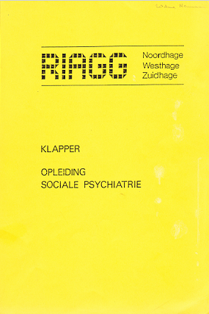
Sociale Psychiatrie

Slide 6
Sociale Psychiatrie
Onderdeel van de Psychiatrie dat zich richt op:
Sociale factoren geassocieerd met het begin, het beloop en de uitkomst van psychische stoornissen
Sociale gevolgen van psychische stoornissen
Sociale benadering van de preventie, behandeling en rehabilitatie van patiënten met psychische stoornissen

Slide 7
Historisch perspectief
1850-1920
Gestichtspsychiatrie
1920 – 1980 (GGD)
Gemeentelijke psychiatrie
1980 – 1995 (riagg)
Regionale eerstelijn GGZ
Ondergang van de Sociale Psychiatrie
1995 – 2005 (fusies)
Zorgprogrammering

Slide 9
2005 Is er HOOP?

Slide 10
Historisch perspectief
1850-1920
Gestichtspsychiatrie
1920 – 1980 (GGD)
Gemeentelijke psychiatrie
1980 – 1995 (riagg)
Regionale eerstelijn GGZ
1995 – 2005 (fusies)
Zorgprogrammering
OGGZ
Sociale Psychiatrie van de 21e eeuw?
2005 – 2014 (OGGZ)
Vangnet, veiligheidshuis, netwerkzorg

Slide 11
OGGZ: Kwetsbare doelgroepen, ketensamenwerking en werkwijze
2004
2005
2006

Slide 12
Sociale psychiatrie anno 2014
Publieke gezondheidszorg
GGD
Specialistische
psychiatrie
OGGZ

Slide 13
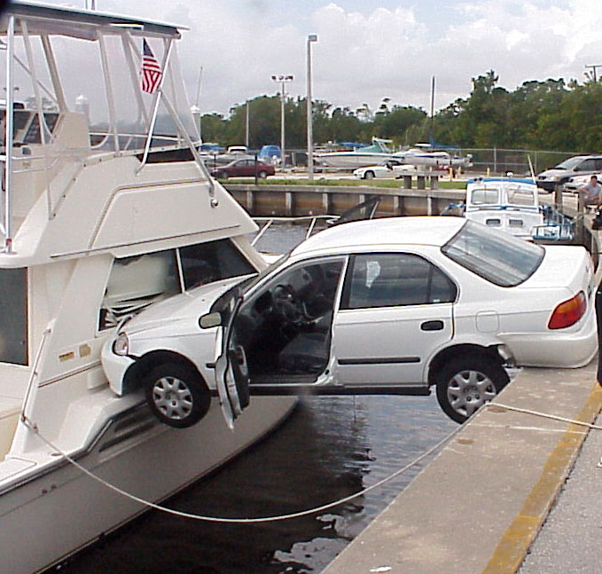
2015 – Is er hoop?
Wijkteams
Weerbaarheid
Empowerment
Shared decision making
De verzekeraar bepaald
De verzekeraar betaald
E-Health
Eigen kracht
Mantelzorg
Mundus vult decipi

Slide 14
2015 – Is er hoop?
Diede, bedankt!

